Slide 1

If _ match

Slide 2

if
چراغ لامپ که یا روشن یا خاموش
اگر این مثال لامپ روشن بود این اتفاق بیفتد

Slide 3

else
else
if
معنی پیدا میکنند
if
با
else
یعنی اگر شرط برقرار نبود چه اتفاقی بیفتد

Slide 4
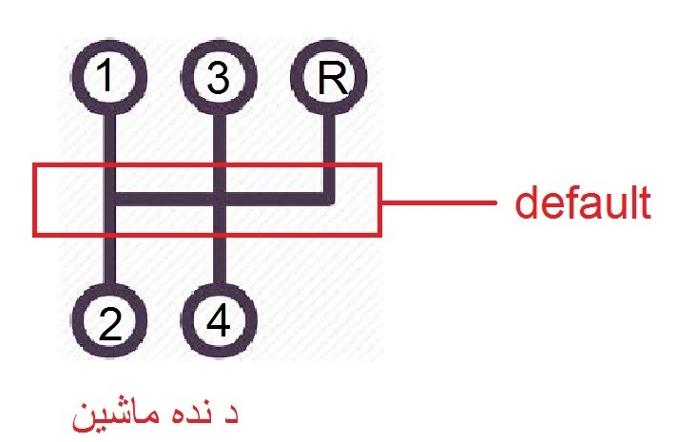
match

